Slide 1
МЕТОДИЧЕСКАЯ РАЗРАБОТКА УРОКА
«Зарождение кулинарных традиций в быту советских граждан 20-
30 х. гг. XX вв.»
Государственное бюджетное профессиональное образовательное учреждение Самарской области «Самарский техникум кулинарного искусства»
Разработчик: Кирюшкина Екатерина Александровна, преподаватель
социально – экономических дисциплин ГБПОУ СТКИ.
Самара, 2024 г.

Slide 2
В настоящее время специальность «Поварское и кондитерское дело» или
пищевой технолог является одной из самых популярных и востребованных
профессий в мире. Актуальность этой профессии заключается в постоянном
спросе, ведь питание для каждого человека является важнейшим процессом в
жизни организма [1]. Также профессия «Повар, кондитер» среднего
профессионального образования входит в ТОП-50 наиболее востребованных на
рынке труда, перспективных профессий и специальностей [2].

Slide 3
«Питание советских граждан в 20-30 е гг. XX вв.»
Профессионально-ориентированное занятие направленно на развитие познавательных потребностей, функционирования мышления, организацию поиска новых знаний, повышению эффективности образовательного процесса, формирование практического опыта и использования его при решении жизненно важных задач и проблем.
В 20–30-х годах ХХ века в Советской России (СССР) происходили грандиозные изменения не только в социально-экономической сфере, но и в сфере культуры и быта. Изменениям подвергался весь старый уклад, многое из материальной и духовной культуры бывшей России. В том числе подверглась изменениям и культура питания жителей страны. Под культурой питания понимается наличие в рационе определённого набора продуктов, используемого для приготовления пищи, сам процесс приготовления пищи в соответствии с определёнными стандартами, принятыми в данном культурном пространстве, обычай потребления пищи [4].

Slide 4
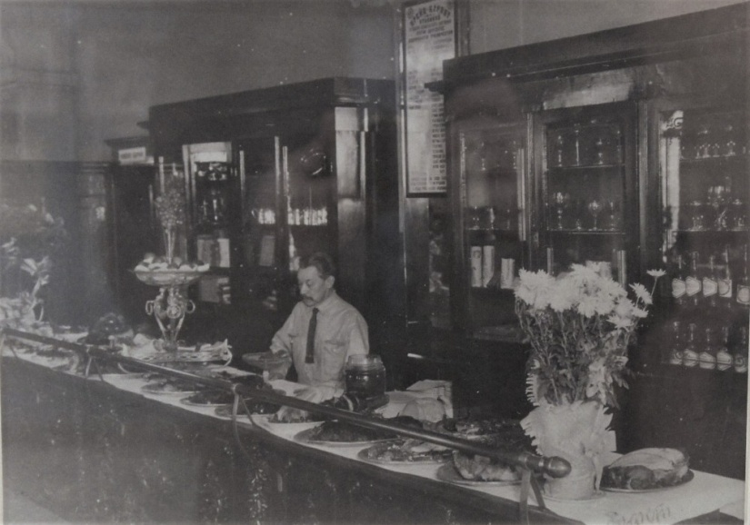
«Изобилие советской столовой»
Буфет ресторана «Ампир» в 1930-е годы

Slide 5
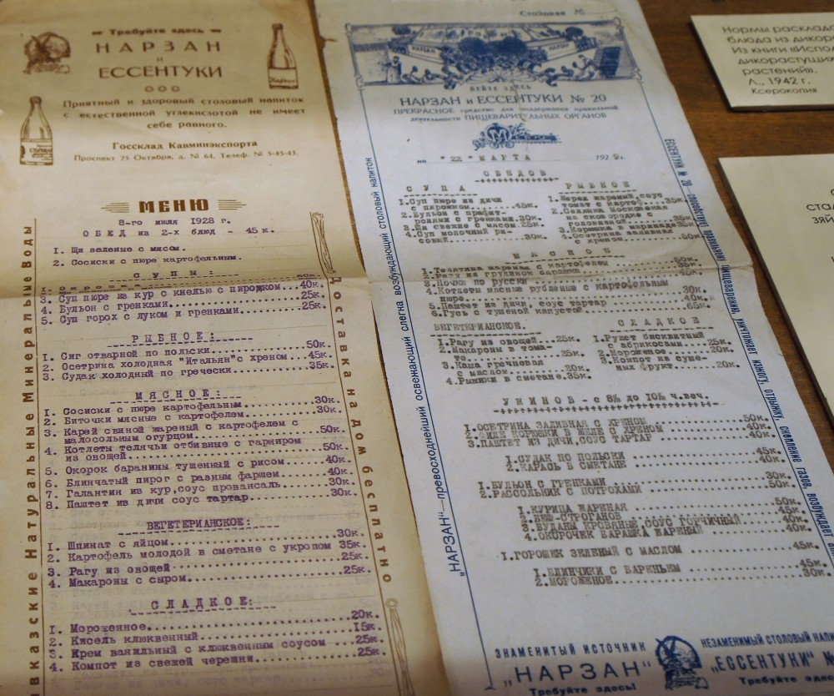
«Изобилие советской столовой»
Меню столовой 1929 год

Slide 6
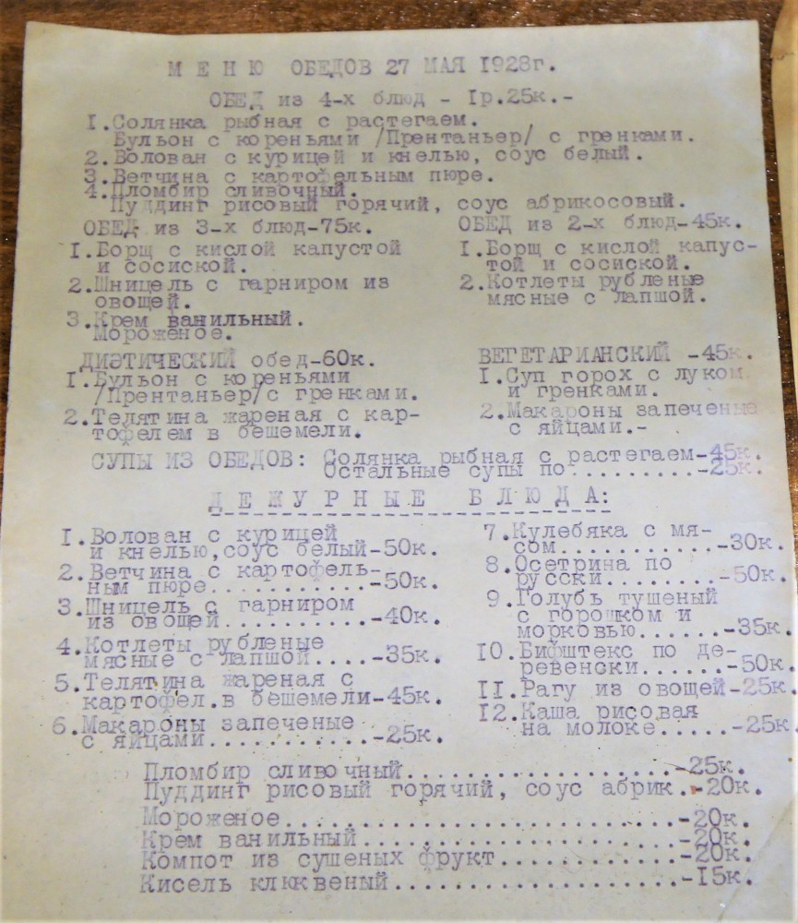
Меню столовой 1928 год

Slide 7
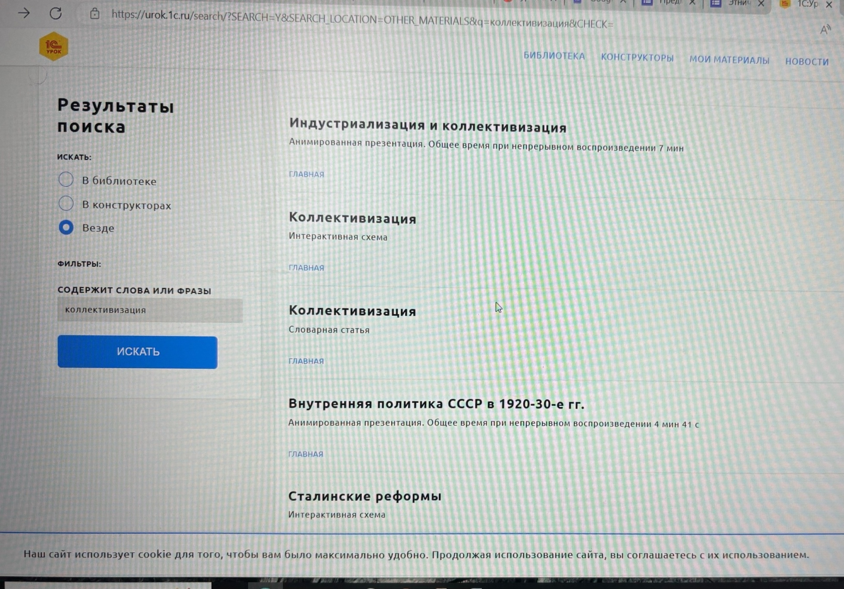
Портал urok.1c.ru

Slide 8
Заключение
Приобретение творческих навыков при изучении нового материала
студентами помогает быстрее развивать навыки коммуникабельности,
происходит развитие критического мышления. Профессиональная тематика
всегда близка студентам, выбравшим данную профессию, а составление меню
из «простых» блюд хорошо им знакомо, ведь многие в домашних условиях
готовят такие блюда, как каши, щи, картофельное пюре ежедневно.
Продовольственная ситуация начала 20-х годов была весьма тяжёлой, из-
за нехватки продуктов питания некоторые регионы страны стояли пред угрозой
голода. В таком случае можно говорить, что жителям была не гарантированна
их продовольственная безопасность и вся их культура питания сводилась к
необходимости выжить в условиях ограниченности ресурсов.
Продовольственная политика, проводимая государством в период военного
коммунизма, представляла собой политику регулирования продовольственной
безопасности населения. Коренным образом государственные деятели хотели
изменить и место женщины в семье, превратив её из кухарки в общественницу,
что также было шагом в сторону формирования системы общественного
питания.

Slide 9
Заключение
Таким образом, 30-е годы ХХ века были весьма противоречивыми в
плане развития культуры питания. Однако её отличительная особенность – это
то, что население было не свободно в своих гастрономических пристрастиях,
которые определялись либо состоянием сельского хозяйства в стране, либо
целенаправленной политикой государства, регулировавшего все сферы
культуры, в том числе и культуру питания. Продовольственная защищённость
населения также была крайне низкой и в некоторые периоды определяла
культуру питания населения.

Slide 10
Список использованных источников:
1.)Петрякова М.А., Нефёдова И.В. Развитие творческих способностей
обучающихся на уроках междисциплинарных курсов по профессии «Повар,
кондитер» [Текст] / Научный электронный журнал «Матрица научного
познания». п. Ракитское. – 2020. –No6. – С. 397-399.
2.)Гомбоева И.С. Возможности электронных таблиц в решении
профессионально ориентированных задач будущими поварами, кондитерами
[Текст] / Современные проблемы физико-математических наук. – 2019. – С.
436-444.
3.)Белоусова Г.Г. Самостоятельная работа студентов как средство
формирования профессиональных компетенций по профессии «Повар,
кондитер» [Текст] / Материалы III научно-практической конференции. – 2016. –
С. 9-13.
4.)Реховская Т.А. Культура питания населения и проведение политики
продовольственной безопасности в России (СССР) в 20-30 е годы XX века
[Текст] / Вестник Кемеровского государственного университета культуры и
искусств. – 2014. –No28. – С.55-61.
13

